Slide 3
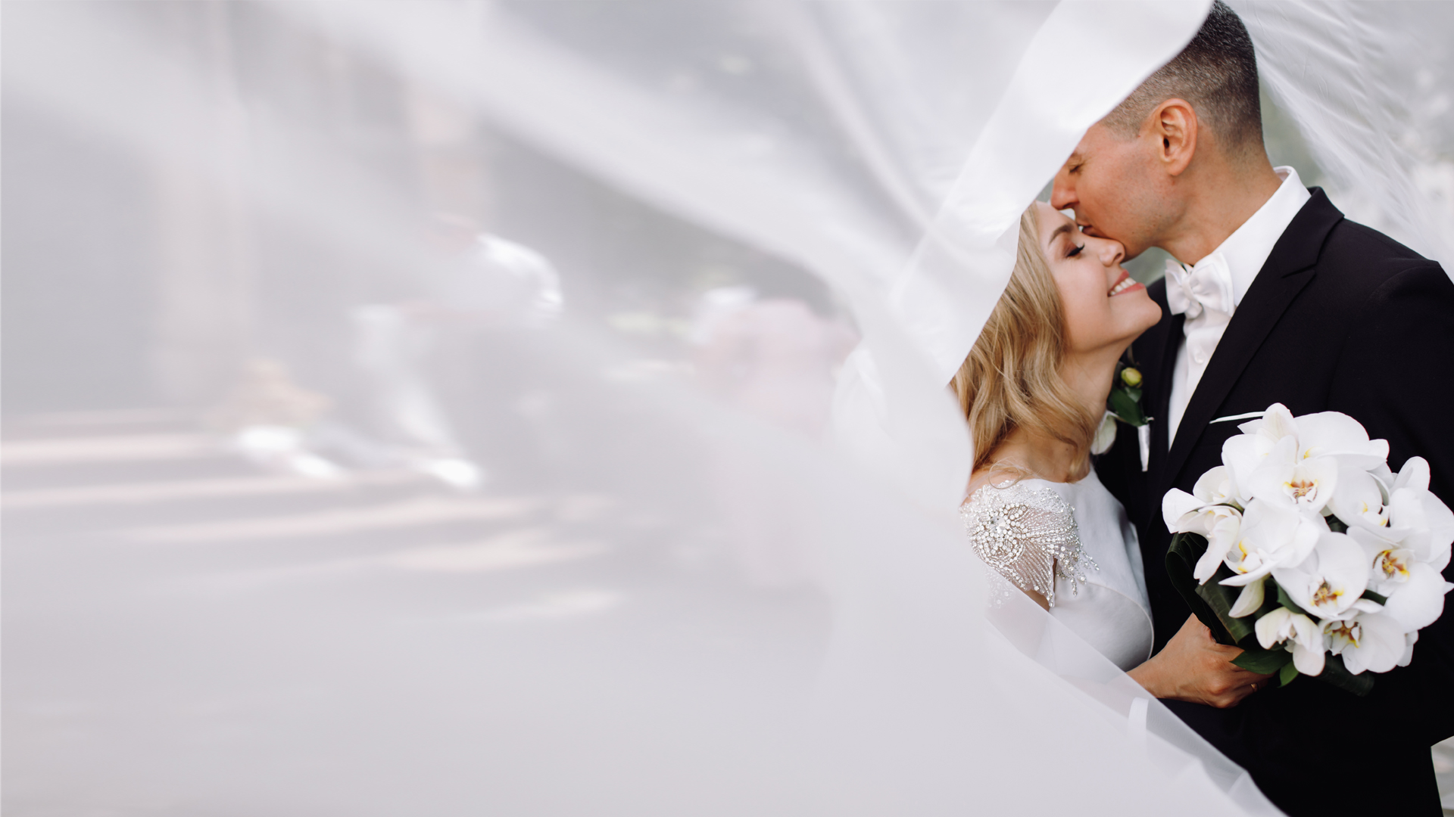
Amar é um verbo, e a ação de todos os verbos dependem da vontade e da decisão de fazer ou não fazer.
Decida amar e ame seu cônjuge de forma incondicional.
AME

Slide 4

RESPEITE
Seu cônjuge é diferente de você. Gosta de coisas que talvez, você não gosta. Pensa e tem pontos de vista diferentes dos seus. Qual o problema? Os diferentes se atraem.
Simplesmente ame e respeite.

Slide 5

FALE
Parece um detalhe tão simples, mas por incrível que pareça, não é. Não é falar por falar, mas falar com significado. É expressar o que você sente. É dizer o que precisa ser dito para evitar mal-entendidos. É falar para compreender e ser compreendido.

Slide 6

OUÇA
Ouvir é uma arte. Ouça com atenção o que o seu cônjuge está dizendo. Para entender seus sentimentos e aceitar suas razões. Para eliminar divergências. Para valorizar aquilo que é seu.

Slide 7

CONFIE
A desconfiança destrói o casamento. A confiança constrói e o mantém em pé. Portanto, seja uma pessoa de confiança e confie incondicio-nalmente em seu cônjuge.

Slide 8

ELOGIE
Elogios sinceros, na hora e nos momentos certos, farão bem para seu cônjuge e para você também. Preste atenção.

Slide 9

FAÇA FELIZ
Antes de querer ser feliz, decida fazer feliz a pessoa que você ama. Na felicidade do outro você encontrará a sua.

Slide 10

NUNCA BRIGUE
Quem aprende a dialogar numa boa, não precisa brigar. Brigas trazem mágoas e ressentimentos. Brigas machucam. Afastam em vez de aproximar. Quando surgirem divergências, conversem.
NUNCA BRIGUEM.

Slide 11

PERDOE
Peça e dê perdão.
Ele cura feridas e restaura relacionamentos. Faça isso tantas vezes quantas forem necessárias. E nunca esqueça de que uma vez perdoado, perdoado para sempre.

Slide 12

Amor que não se expressa tende a desaparecer. Por isso, expresse amor em palavras e ações.
DEMONSTRE AMOR

Slide 13

JUNTOS
Durmam juntos.
Tomem as refeições juntos.
Realizem as atividades domésticas juntos.
Caminhem juntos.
Façam compras juntos.
Tirem férias juntos.
Claro que há momentos que cada um precisa de individualidade, mas, tentem fazer o máximo de coisas juntos.

Slide 14

PROBLEMAS
Dificuldades que surgem ao longo do caminho não podem ser ignorados. Sujeira embaixo do tapete não é limpeza. Busquem solução para os problemas reais. Ignorados eles serão como um espinho na carne e infeccionarão a relação de você.

Slide 15

EQUILÍBRIO
Pode ser desafiador, mas vale a pena tentar ser equilibrado em tudo. Nossa tendência é estar nos extremos. Ora num lado, ora no outro. Tente sempre ficar o mais próximo possível do equilíbrio.

Slide 16

SEXO
O sexo mantém a unidade conjugal. Conheça seu cônjuge. Saiba o que gosta e o que não gosta. Administrem dificuldades. Façam ajustes e façam sexo com regularidade.

Slide 17

Definam quem deve cuidar da limpeza da casa. Quem vai cozinhar, lavar, passar, dar comida para o cachorro, jogar o lixo, pagar as contas? A falta de definição de papéis e responsabilidades, geram conflitos no relacionamento conjugal.
PAPÉIS
Definam papéis.
Cada qual deve
conhecer suas responsabilidades.

Slide 18

Tenha expectativas realistas sobre o casamento e seu cônjuge. Casamento não é a solução de todos os problemas. Existem dificuldades. Seu cônjuge, assim como você, não é perfeito. Ele tem defeitos, mas também tem virtudes. Seja realista.
EXPECTATIVAS REALISTAS

Slide 19

VIVA O PRESENTE
O passado passou e o futuro não existe. Portanto, viva no presente. Águas passadas, diz um ditado popular, não movem moinho. Esqueça o que ficou para trás e não se preocupe demais com o futuro.

Slide 20

Todos temos defeitos e virtudes. Logo, destaque as coisas boas e ajude seu cônjuge a vencer suas dificuldades. Faça isso com sabedoria e com amor, na hora e nos momentos certos. O positivo sempre é melhor do que o negativo.
Ressalte as virtudes

Slide 21
FOCO
Em uma discussão, mantenha o foco no problema. Não saia da rota.

Slide 22

Esta é a melhor decisão que um casal pode tomar. Façam como Josué, que não teve medo de assumir publicamente sua decisão ao declarar:
Eu e a minha casa serviremos ao Senhor.
SIRVA A DEUS

Slide 23

Oração Preventiva

Slide 24

Orem e intercedam sempre um pelo outro. Pois, o inimigo vai querer destruir seu lar.
Isso se chama ORAÇÃO INTERCESSORA.
Ela é bíblica, e é efetiva em seus resultados.

Slide 25
Exemplos de Oração
Intercessora na Bíblia
“Eu, porém, vos digo: amai os vossos inimigos e orai pelos que vos perseguem.” Mt 5:44
“Irmãos, orai por nós.”
1 Ts 5:25

Slide 26
Exemplos de Oração
Intercessora na Bíblia
“... Orai uns pelos outros, para serdes curados. Muito pode, por sua eficácia, a súplica do justo.”
Tiago 5:16

Slide 27
Exemplos de Oração
Intercessora na Bíblia
“... Mudou o Senhor a sorte de Jó, quando este orava pelos seus amigos...”
Jó 42:10

Slide 28

O Senhor mudou o cativeiro de Jó quando ele orou, não só por si mesmo, mas também pelos seus adversários. Quando ele desejou honestamente que os seus ofensores fossem ajudados, ele próprio recebeu ajuda. Oremos não só por nós mesmos, mas por aqueles que nos ofendem e continuam a nos ferir... Ore, ore, sobretudo mentalmente. Não dê descanso ao Senhor; pois Seus ouvidos estão abertos para ouvir as orações sinceras, importunas, quando o coração é humilhado perante Ele. –
SDA bible commentary, p. 1.141:10

Slide 29

A oração intercessora na bíblia é sempre objetiva.

Slide 30

Porém, nossas orações intercessoras tendem a ser CORRETIVAS e não PREVENTIVAS.
Perdemos quando não incluímos em nossas orações a oração intercessora PREVENTIVA.

Slide 31

Orar preventivamente é orar antes de acontecer.

Slide 32
Vigiai e orai, para que não entreis em tentação; o espírito, na verdade, está pronto, mas a carne é fraca.
Mt 26:41

Slide 33

Em Mt 6:13, na oração do Pai Nosso, Jesus recomenda que peçamos a Deus para que não nos deixe cair em tentação.
Em Mt 24:20 Jesus pede que Seus discípulos orem, antes que aconteça.

Slide 34
“Simão, Simão, eis que Satanás vos reclamou para vos peneirar como trigo! Eu, porém, roguei por ti, para que a tua fé não desfaleça.”
Lc 22:31-32
Jesus orou preventivamente por Pedro

Slide 35

Orem preventivamente um pelo outro.
Enfim, orem antes de acontecer, para que Deus os livre dos laços do passarinheiro e da peste perniciosa.

Slide 36

Não esperem acontecer para depois orar, orem antes para que nunca aconteça.

Slide 37
Orar preventivamente é ser sábio e prudente. Como o homem que construiu sua casa sobre a rocha.
Convidem Deus, todos os dias, para ser a rocha, o alicerce do seu casamento!

